Slide 1
Z izkustvenim in raziskovalnim delom med učenci v češki osnovni šoli
mag. Špela Eržen, profesorica na OŠ Naklo

Slide 2
Učenci 6. razreda

Slide 3
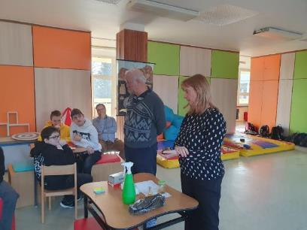
Učenci 6. razreda

Slide 4
Učenci 6. razreda

Slide 5
Pedagoški proces – vozni red „izvedene ure“
UM (zaupanje, spoštovanje)
uporaba čutil
ogrodja različnih polžev
zunanja telesna zgradba polža
raziskovalno delo učencev
ugotovitve

Slide 6
Učenci 8. razreda

Slide 7
Učenci 2. razreda

Slide 8
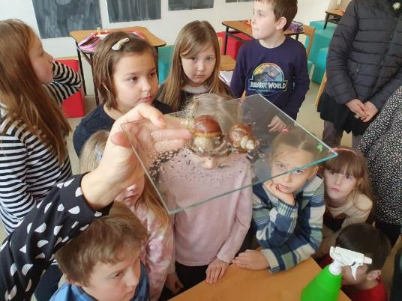
Učenci 2. razreda

Slide 9
Učenci 2. razreda

Slide 10
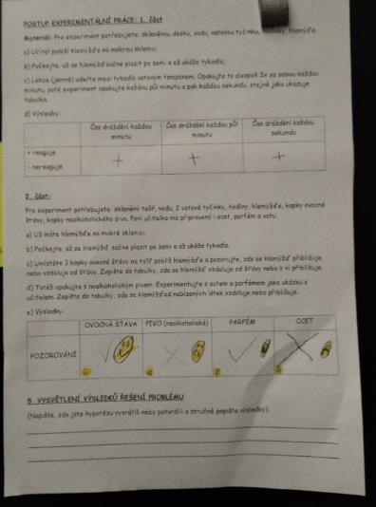
Dokazi učencev 2. razreda

Slide 11
Dokazi učencev 8. razreda

Slide 12
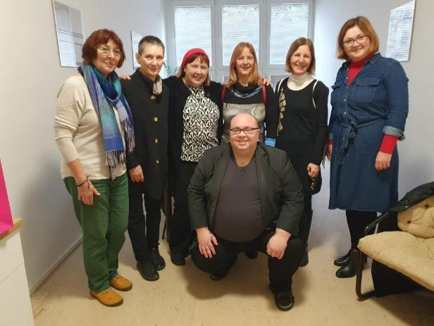
Ekspertne učiteljice z ravnateljem iz ZŠ Armenska, Brno

Slide 13
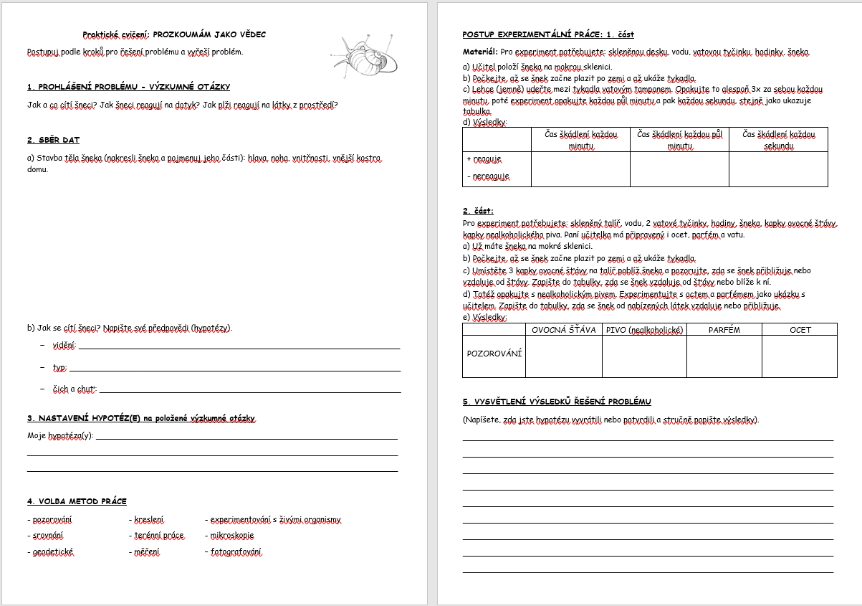
Delovni list za učence v češkem jeziku

Slide 14
Hvala za vašo pozornost. Ustvarjajte, raziskujte in uživajte v pedagoškem poklicu.

